Slide 1
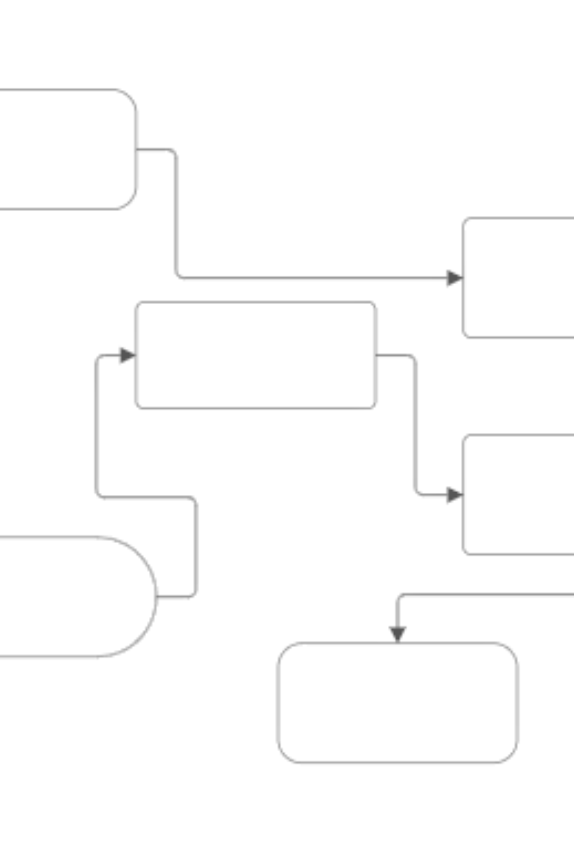
Aplikace pro zjednodušené programování Raspberry Pi
Kryštof Otta
Střední průmyslová škola elektrotechniky a informatiky, Ostrava
Moravskoslezský kraj • Středoškolská odborná činnost 2026

Slide 2
Obsah prezentace
Cíle práce
Hlavní zaměření projektu
Použité technologie
Technologická řešení
Architektura a klíčové funkce
GUI, nastavení, tutoriály a kompilace
Budoucí vývoj
Plánované rozšíření
Změny od dokumentace
Implementované vylepšení

Slide 3

Cíle práce
Funkční aplikace
Vytvořit kompletní nástroj pro programování Raspberry Pi s všemi potřebnými funkcemi
Intuitivní prostředí
Uživatelské rozhraní navržené tak, aby bylo jednoduché a přehledné pro všechny uživatele
Vzdělávací materiály
Integrace návodů a cvičení pro efektivní učení programování

Slide 4
Použité technologie
Python a HTML
PyQt6
PyBoard a paramiko
Základní programovací jazyky pro vývoj aplikace a webového rozhraní
Framework pro vytvoření moderního a responsivního grafického uživatelského rozhraní
Knihovny pro komunikaci s Raspberry Pi a přenos souborů přes SSH
PyInstaller
Nástroj pro balení aplikace do spustitelného souboru pro distribuci

Slide 5
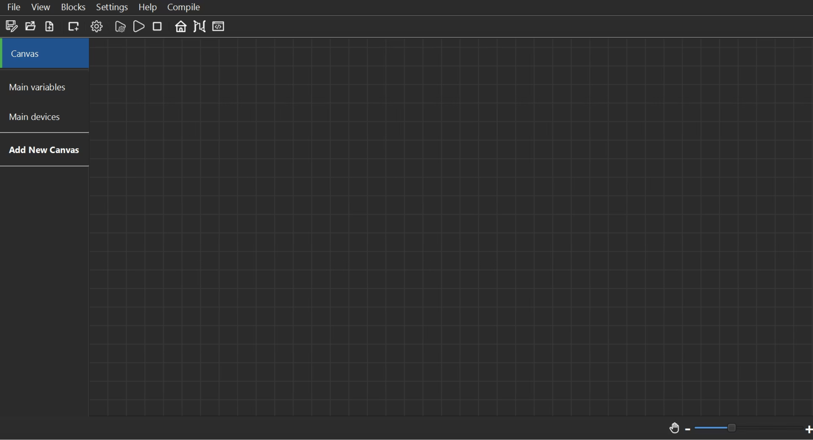
Architektura a klíčové funkce
GUI

Slide 6
Architektura a klíčové funkce
Nastavení a tutoriály
Automatická detekce RPI
Výběr jazyka
Tutoriály
Aplikace umožnuje automatické najití RPI pomocí zadaného jména a hesla
Podpora jak češtiny tak angličtiny
Obsahuje návody a příručky a cvičení pro rychlé osvojení jak aplikace tak programování

Slide 7

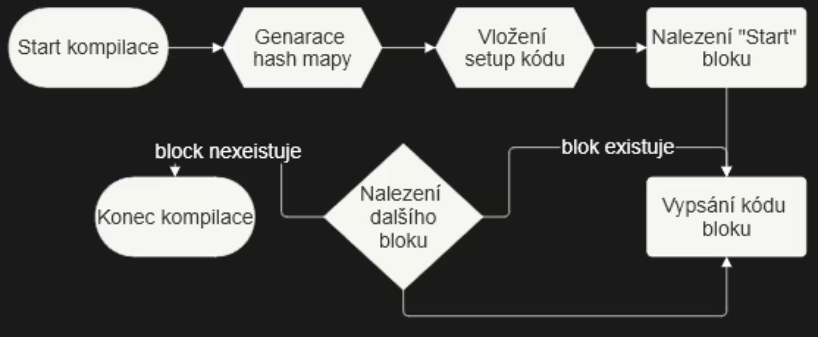


Architektura a klíčové funkce
Kompilace
MicroPython a Python
Podpora obou jazyků pro maximální flexibilitu
Provádění kódu
Okamžitý spuštění kódu na Raspberry Pi
RT odezva
Real-time výstup a feedback při běhu programu

Slide 8
Budoucí vývoj
Plánované rozšíření aplikace pro pokrytí širšího spektra vzdělávacích a vývojářských potřeb
Další jazyky
Funkce a bloky
Návody a cvičení
Integrace dalších programovacích jazyků pro širší využití
Vizuální programování pomocí bloků pro začátečníky
Praktické projekty a vzdělávací materiály
Linux support
Podpora dotykových obrazovek
Plná kompatibilita s různými distribucemi
Optimalizace pro použití na dotykových noteboocích

Slide 9
Změny od dokumentace
Klíčové vylepšení implementované během vývoje projektu
Centrální hub
Přidání bloků a návodů
Centralizovaný řídicí panel pro správu všech projektů a zařízení
Vizuální programovací bloky a kompletní sada vzdělávacích materiálů
Optimalizace kompilace
Optimalizace ukládání souborů
Zrychlení procesu překladu a spuštění kódu
Vylepšený systém pro správu projektů a automatické zálohy

Slide 10

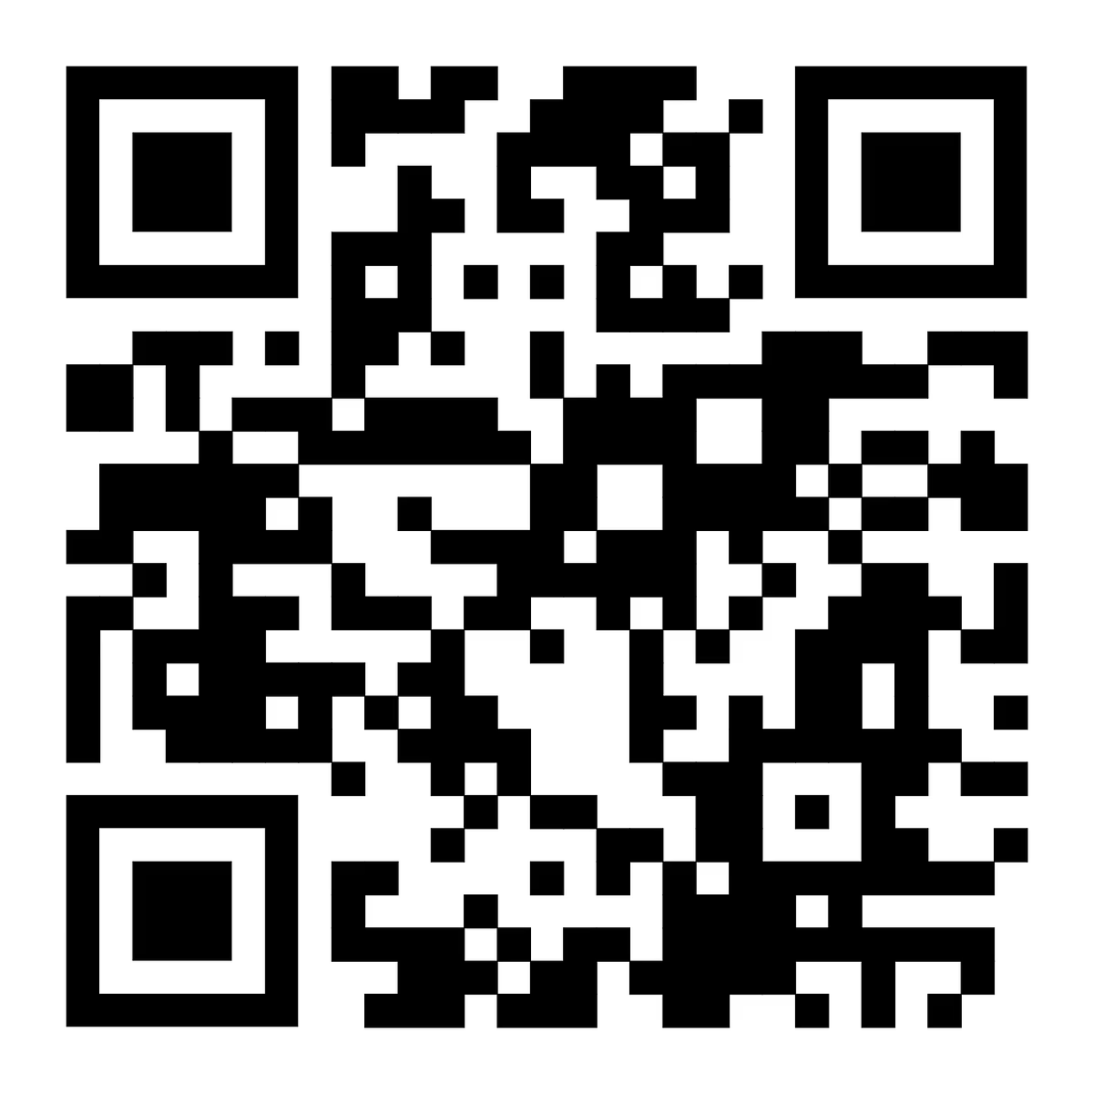
Děkuji za pozornost
Kryštof Otta
Střední průmyslová škola elektrotechniky a informatiky, Ostrava
GitHub projekt
Scan QR kódu pro přístup ke zdrojovému kódu a dokumentaci

